Slide 1
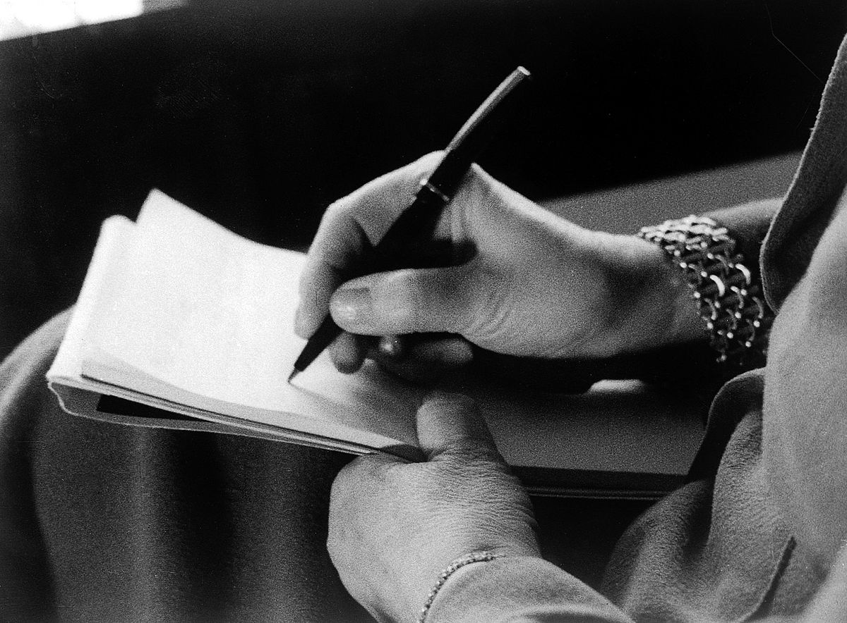
Einen Interpretationsaufsatz zu einer Parabel verfassen

Slide 2
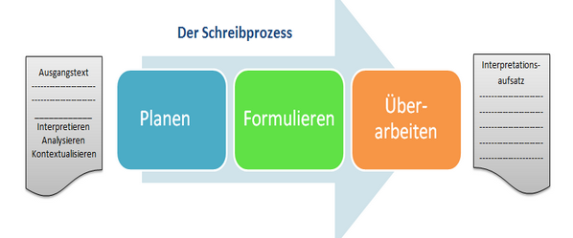
Der Schreibprozess
✓

Slide 3
Vorgehensweise
Gliederung erstellen
Gliederung
Hinführung (Thema) + Basissatz
Inhaltszusammenfassung
Deutungsthese
Inhaltliche Interpretation gestützt durch sprachliche Analyse
Fazit (Rückbezug Deutungsthese)
Schluss (These abrunden, eigenes Urteil differenzieren, eigener / persönlicher Zugang zum Thema sollte deutlich werden

Slide 4
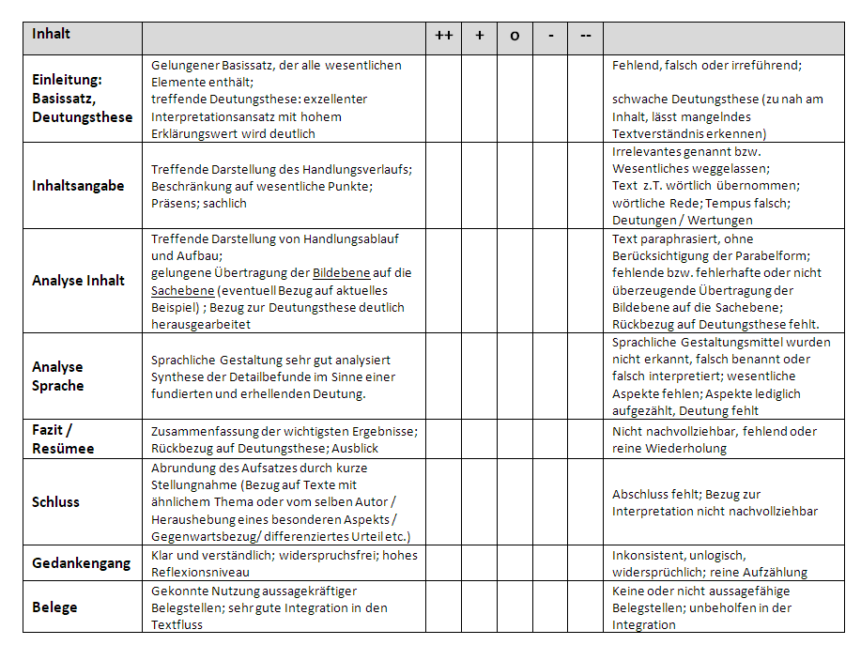
Überprüfungsmöglichkeit:

Slide 5
Der Schreibprozess
✓
Die folgenden Folien bieten Formulierungshilfen, um sie sinnvoll beim Schreiben einsetzen zu können, sollte man sich die entsprechenden Folien (jeweils 2 pro Seite) ausdrucken.

Slide 6
Formulierungshilfen (1)
FÜR DIE EINLEITUNG
Die Hinführung führt zum Thema hin. Es schließt sich der sogenannte Basissatz an; dieser muss mit der Hinführung verknüpft sein. Die Beispiele in Klammern beziehen sich auf Brechts Parabel „Herrn K.s Lieblingstier“.
Jeder hat (ein Lieblingstier)… / Es gibt viele Eigenschaften, die wir (an Elefanten/an unserem Gegenüber) schätzen… / Wenn man darüber nachdenkt, was man an seinem Gegenüber schätzt, so …
…mit dieser Thematik beschäftigt sich die Parabel/Kurzgeschichte/Anekdote/Fabel... (Titel) von ... (Autor) erschienen/entstanden ...
FÜR DIE INHALTSANGABE
In der Parabel/Kurzgeschichte/Anekdote/Fabel geht es um…
Die Parabel/Kurzgeschichte/Anekdote/Fabel handelt von…
FÜR DIE DEUTUNGSTHESE
In der Parabel/Kurzgeschichte/Anekdote/Fabel wird durch … dargestellt, wie…

Slide 7
Formulierungshilfen (2)
FÜR DEN HAUPTTEIL
Gliederung:
Die Parabel lässt sich in Anzahl Abschnitte gliedern. Der 1. Abschnitt (Z. 1 -…) handelt von ... (Inhalt). Darauf folgt (Z. … - …) ... (Inhalt). Am Ende der Parabel (ab Z. …) geht es um/wird geschildert/erzählt... (Inhalt).
Der knappe einleitende Abschnitt verdeutlicht…
Nach Möglichkeit, die Aufbauidee erfassen und Fachbegriffe verwenden wie knappe expositorische Einleitung, abrupter Beginn, deskriptive Absätze, unterbrochen von rhetorischen Fragen, offener Schluss, auch Klimax, Spannungssteigerung, steigende Handlung, Pointe, Moral, oder Rahmenhandlung und Binnenhandlung - je nach Textform.
Erzählperspektive:
Die Geschichte wird aus der Perspektive des ... (Typ des Erzählers) erzählt (Beleg zitieren!). Daraus ergibt sich / D.h., dass das ganze Geschehen subjektiv [Ich-/Er-Erzähler] / gleichsam objektiv [auktorialer Erzähler] geschildert wird.

Slide 8
Formulierungshilfen (3)
Ortsstruktur:
Allgemein gibt es in dieser Parabel nur einen Ort, ….
Zeitstruktur- Erzählzeit- erzählte Zeit
Temporale Bezüge spielen in diesem Text eine / keine wesentliche Rolle…
Personenkonstellation:
Die Parabel dreht sich inhaltlich hauptsächlich um …
Besonders ist … hervorgehoben.
Sprachebene/Stil allgemein + erster Bezug zum Leser:
Die Handlung erscheint auf den ersten Blick einfach/kompliziert, was auch in der Sprache zum Ausdruck kommt. Der Text ist in Hochsprache / Umgangssprache / Slang mit einfachen parataktischen / komplizierten hypotaktischen Sätzen erzählt. Damit steht der Text jedermann offen / setzt konzentriertes Lesen voraus/erfordert eine intensive Beschäftigung mit dem Text.

Slide 9
Formulierungshilfen (4)
Titel und Lesererwartung:
Der Titel „…" lässt zunächst ... erwarten. Diese Lesererwartung wird im Verlauf der Geschichte bestätigt / erhält aber im Laufe der Handlung eine andere Richtung. Dies zeigt sich deutlich ... (Z. …).
Sprachliche Analyse und die Interpretation des Inhalts:
Der Erzähler verwendet häufig / selten Adjektive / Adverbien / dynamische / statische Verben / Verben der Gemütsbewegung (Z. …)..., die die Parabel sehr anschaulich / dynamisch ... gestalten.
Die Handlung setzt abrupt/mit einer kurzen Einführung in die Situation/mit ... ein. Das Hauptmotiv, ...., zieht sich durch den ganzen Text (Z …).
Der offene Schluss aktiviert den Leser, der die Geschichte selbst zu Ende denken muss.
Gesamtdeutung
Die zentrale Deutungsthese, dass… konnte insbesondere durch … belegt werden…
Als Resümee der Analyse ergibt sich…

Slide 10
Der Schreibprozess
✓

Slide 11
Vorgehensweise
Text überarbeiten
Checkliste zur Überarbeitung:
Ist der Interpretationsaufsatz insgesamt schlüssig?
Ist er fachlich solide?
Ist er deutlich und abwechslungsreich formuliert?
Ist er formal korrekt?
etc.

Slide 12
